Slide 1
과목_학년학기_단원 | suh_0601_04
차시명 | 05 비율이 사용되는 경우를 알아볼까요
파일명 | suh_0601_04_0005
검토 | 담당
 | 김윤희
문서 HISTORY
번호 | 버전 | 문서 작성일 | 내용 비고 | 작성자 (내선번호) | 검토자
1 | V 1.0 | 2022.02.06 | 문서 발생 | 백지수
2 | V 2.0 | 2022.02.18 | 1차 검수 및 문서 수정 |  | 김윤희
3
4
5
6
7
8
9
10
11

Slide 2
학습 단계 | 자료명 | 프레임 수 | 교과서 정보 | 파일명 | 자료 형태
도입 | [생각 열기] 그림 살펴보기 | 1 | 수학 80쪽, 수학 익힘 54~55쪽 | suh_0601_04_0005_101_1.html | Html5
 | 이번 시간에 배울 내용 | 1 |  | suh_0601_04_0005_102_1.html | Html5
전개 | [활동 1] 시간에 대한 거리의 비율 알아보기 | 1 | 수학 80쪽, 수학 익힘 54~55쪽 | suh_0601_04_0005_201_1.html | Html5
 | [활동 2] 넓이에 대한 인구의 비율 알아보기 | 1 | 수학 80쪽, 수학 익힘 54~55쪽 | suh_0601_04_0005_202_1.html | Html5
 | [활동 3] 흰색 물감 양에 대한 검은색 물감 양의 비율 알아보기 | 1 | 수학 81쪽, 수학 익힘 54~55쪽 | suh_0601_04_0005_203_1..html | Html5
 | [활동 4] 주변에서 비율이 사용되는 경우를 찾아 이야기하기 | 1 | 수학 81쪽, 수학 익힘 54~55쪽 | suh_0601_04_0005_204_1..html | Html5
정 리 | 핵심 정리 | 1 |  | suh_0601_04_0005_301_1.html | Html5
 | 다음 시간에 배울 내용 | 1 |  | suh_0601_04_0005_302_1.html | Html5
평 가 | 확인 문제 | 1 |  | suh_0601_04_0005_401_1.html | Html5
총 프레임 수 |  | 9

Slide 3
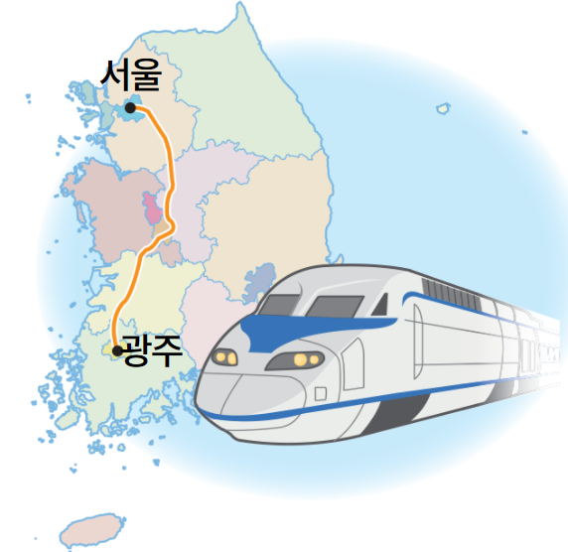




6-1
4. 비와 비율
suh_0601_04_0005_101_1
05 비율이 사용되는 경우를 알아볼까요
다음 그림의 상황에 대하여 이야기해 봅시다.
Θ Description & Function
확대 버튼 및 풀 팝업창(다음 슬라이드)
답 칸 클릭하면 답 나타남. 정답 확인 버튼은 정답 가리기로 토글 됨.
고속철도를 타 본 경험이 있나요?
네, 서울에서 광주까지 고속철도를 타고 여행을 한 경험이 있습니다.
#1
#2

Slide 4

6-1
4. 비와 비율
suh_0601_04_0005_101_1
05 비율이 사용되는 경우를 알아볼까요
Θ Description & Function
<확대 버튼 클릭 시 나타나는 화면>
기존 개발물의 그림을 최대한 크게 넣어주세요.

Slide 5
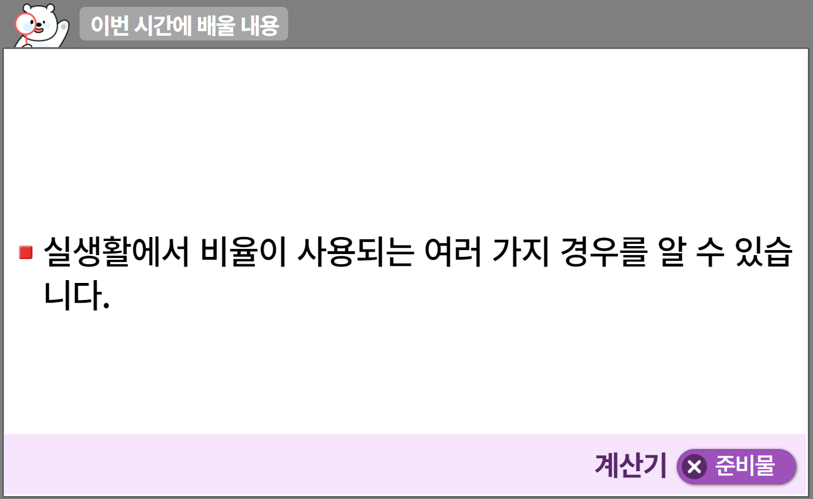

6-1
4. 비와 비율
suh_0601_04_0005_102_1
05 비율이 사용되는 경우를 알아볼까요
수정사항
1 | 이번 시간에는 무엇을 배울까요 페이지 디자인 수정
2 | 준비물 디자인 수정
3
4
5
1
2

Slide 6

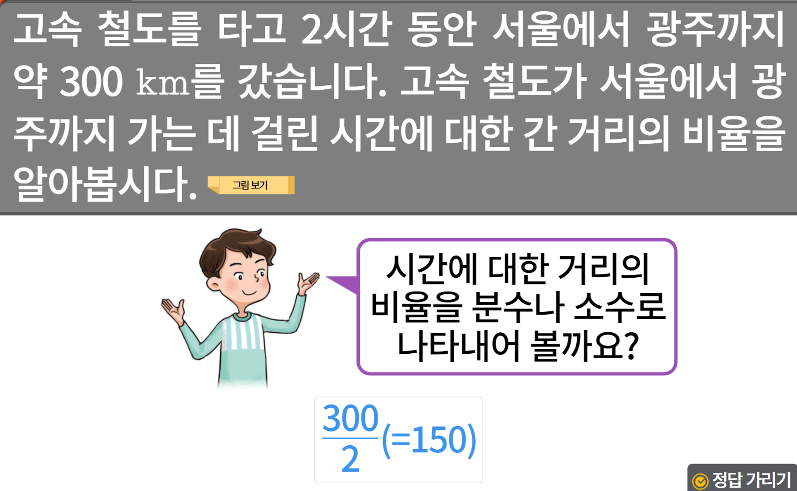

6-1
4. 비와 비율
suh_0601_04_0005_201_1
05 비율이 사용되는 경우를 알아볼까요
수정사항
1 | 대발문 앞 연필 아이콘 추가
2 | 그림 보기 약물 디자인 수정
3 | 캐릭터 디자인 수정
4 | 말풍선 디자인 수정
5 | 정답확인 버튼 디자인 수정 정답 확인 > 정답 가리기로 토글됨
1
2
3
4
5

Slide 7
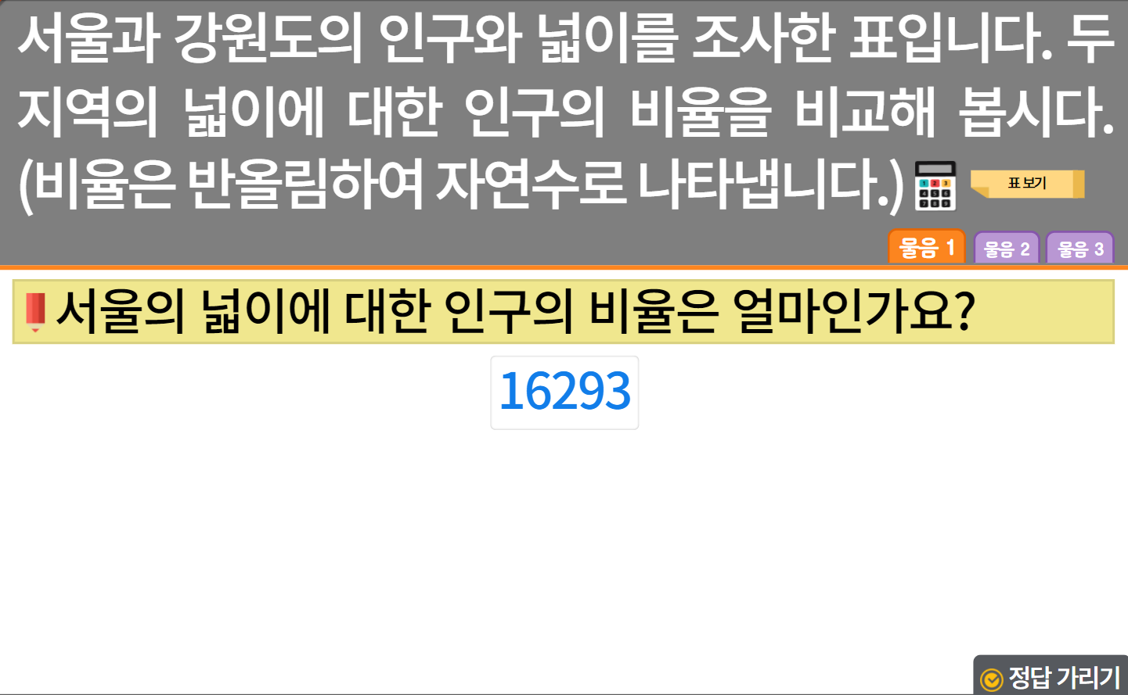
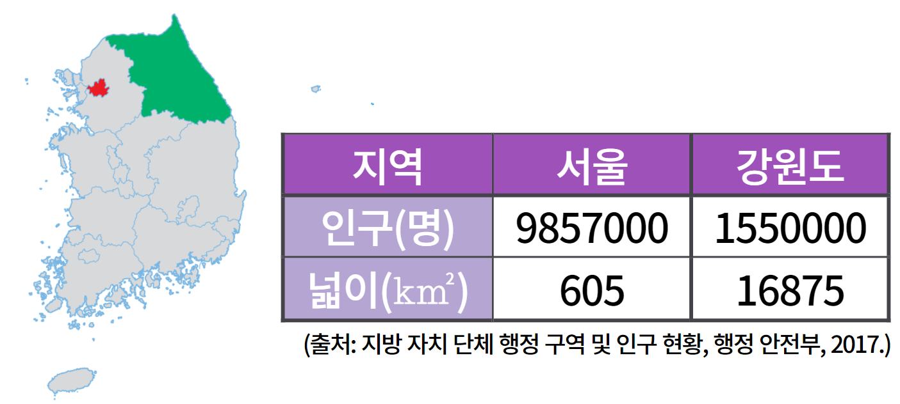
6-1
4. 비와 비율
suh_0601_04_0005_202_1
05 비율이 사용되는 경우를 알아볼까요
수정사항
기존의 suh_0601_04_0005_202_1.html과 suh_0601_04_0005_202_2.html 두 파일을 합쳐서 suh_0601_04_0005_202_1.html로 만들어주세요.
1 | 대발문 앞 연필 아이콘 추가
2 | 표 보기 약물 디자인 수정 표 보기는 ‘표’탭에는 없음. 다음 물음1,2,3탭에만 보임.
3 | '표＇탭 추가 및 탭 디자인 수정
4
1
2
3
표
물음 1
물음 2
물음 3

Slide 8

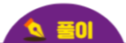

6-1
4. 비와 비율
suh_0601_04_0005_202_1
05 비율이 사용되는 경우를 알아볼까요
수정사항
1 | 소발문 앞 블릿 디자인 수정
2 | 표 보기 약물 디자인 수정 및 물음 1,2,3탭에서만 보임
3 | 풀이 확인 버튼 및 팝업 내용 추가(미니 팝업창으로)
4 | 정답확인 버튼 디자인 수정 정답 확인 > 정답 가리기로 토글됨
5
2
표
물음 1
물음 2
물음 3
1
비율은 (비교하는 양)÷(기준량) 으로 기준량은 서울의 넓이, 비교하는 양이 서울의 인구이므로 이를 비율로 나타내면, ＝16292.5…이므로 반올림하여 자연수로 나타내면 16293입니다.
9857000
605
3
4

Slide 9
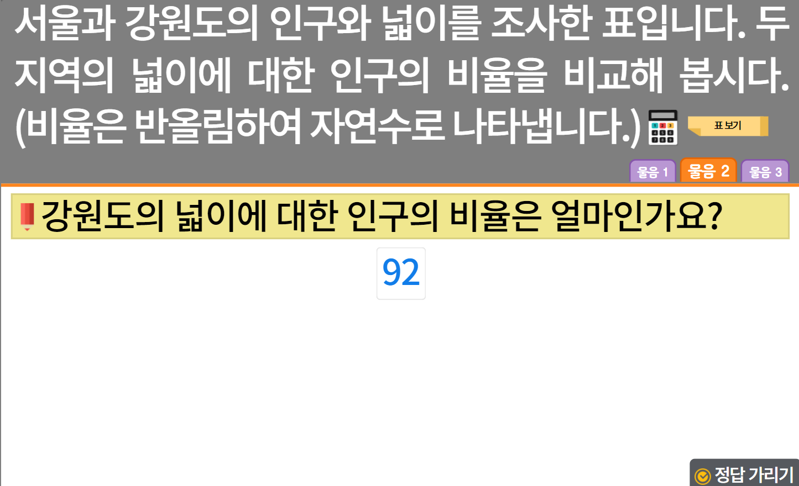
6-1
4. 비와 비율
suh_0601_04_0005_202_1
05 비율이 사용되는 경우를 알아볼까요
수정사항
1 | 소발문 앞 블릿 디자인 수정
2 | 표 보기 약물 디자인 수정 및 물음 1,2,3탭에서만 보임
3 | 풀이 확인 버튼 및 팝업 내용 추가(미니 팝업창으로)
4 | 정답확인 버튼 디자인 수정 정답 확인 > 정답 가리기로 토글됨
5
2
표
물음 1
물음 2
물음 3
1
비율은 (비교하는 양)÷(기준량) 으로 기준량은 강원도의 넓이, 비교하는 양이 강원도의 인구이므로 이를 비율로 나타내면, ＝91.8…이므로 반올림하여 자연수로 나타내면 92입니다.
1550000
16875
3
4

Slide 10
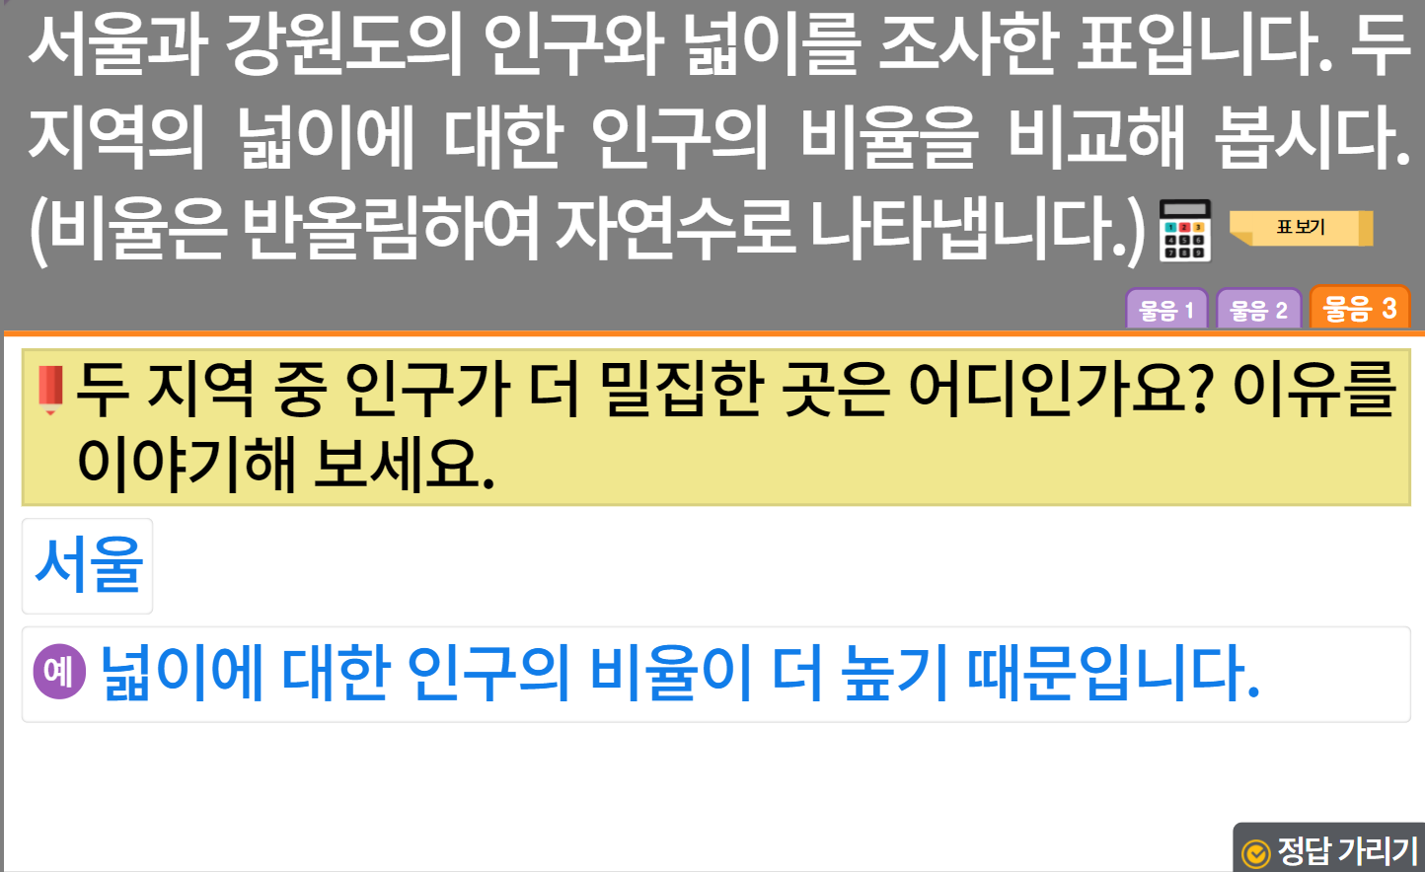
6-1
4. 비와 비율
suh_0601_04_0005_202_1
05 비율이 사용되는 경우를 알아볼까요
수정사항
1 | 소발문 앞 블릿 디자인 수정
2 | 표 보기 약물 디자인 수정 및 물음 1,2,3탭에서만 보임
3 | 예 약물디자인 수정
4 | 정답확인 버튼 디자인 수정 정답 확인 > 정답 가리기로 토글됨
5
2
표
물음 1
물음 2
물음 3
1
3
4

Slide 11


6-1
4. 비와 비율
suh_0601_04_0005_203_1
05 비율이 사용되는 경우를 알아볼까요
교실의 벽을 꾸미기 위해 흰색 물감과 검은색 물감을 섞어 회색 물감을 만들었습니다. 지혜는 흰색 200 mL에 검은색 6 mL를, 슬기는 흰색 250 mL에 검은색 10 mL를 섞었 습니다. 누가 만든 회색 물감이 더 어두운지 비교해 봅시다.
탭 이벤트
그림보기 풀팝업 (다음 슬라이드)
정답 확인 버튼 클릭하면 답 나타남. 정답 확인 버튼은 정답 가리기로 토글됨.
#2
#1
물음 1
물음 2
물음 3
물음 4
지혜가 만든 회색 물감에서 흰색 물감 양에 대한 검은색 물감 양의 비율은 얼마 인가요?
(＝ ＝0.03)
6
200
3
100
#3

Slide 12
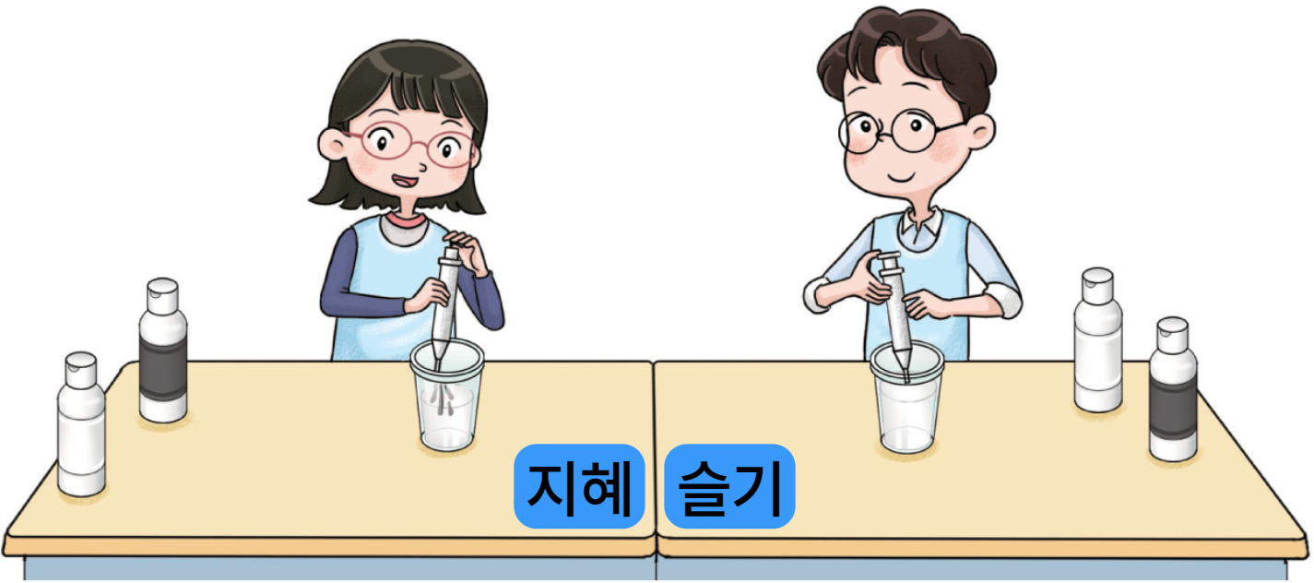
6-1
4. 비와 비율
suh_0601_04_0005_203_1
05 비율이 사용되는 경우를 알아볼까요
Θ Description & Function
<확대 버튼 클릭 시 나타나는 화면>
기존 개발물의 그림(suh_0601_04_0005_202_1 에 있던 그림) 최대한 크게 넣어주세요.
색상 박스 디자인 수정
#2
#2

Slide 13
6-1
4. 비와 비율
suh_0601_04_0005_203_1
05 비율이 사용되는 경우를 알아볼까요
교실의 벽을 꾸미기 위해 흰색 물감과 검은색 물감을 섞어 회색 물감을 만들었습니다. 지혜는 흰색 200 mL에 검은색 6 mL를, 슬기는 흰색 250 mL에 검은색 10 mL를 섞었 습니다. 누가 만든 회색 물감이 더 어두운지 비교해 봅시다.
정답 확인 버튼 클릭하면 답 나타남. 정답 확인 버튼은 정답 가리기로 토글됨.
물음 1
물음 2
물음 3
물음 4
슬기가 만든 회색 물감에서 흰색 물감 양에 대한 검은색 물감 양의 비율은 얼마 인가요?
(＝ ＝0.04)
10
250
1
25
#1

Slide 14
6-1
4. 비와 비율
suh_0601_04_0005_203_1
05 비율이 사용되는 경우를 알아볼까요
교실의 벽을 꾸미기 위해 흰색 물감과 검은색 물감을 섞어 회색 물감을 만들었습니다. 지혜는 흰색 200 mL에 검은색 6 mL를, 슬기는 흰색 250 mL에 검은색 10 mL를 섞었 습니다. 누가 만든 회색 물감이 더 어두운지 비교해 봅시다.
정답 확인 버튼 클릭하면 답 나타남. 정답 확인 버튼은 정답 가리기로 토글됨.
물음 1
물음 2
물음 3
물음 4
누가 만든 회색 물감이 더 어두운가요?
슬기
#1

Slide 15
6-1
4. 비와 비율
suh_0601_04_0005_203_1
05 비율이 사용되는 경우를 알아볼까요
교실의 벽을 꾸미기 위해 흰색 물감과 검은색 물감을 섞어 회색 물감을 만들었습니다. 지혜는 흰색 200 mL에 검은색 6 mL를, 슬기는 흰색 250 mL에 검은색 10 mL를 섞었 습니다. 누가 만든 회색 물감이 더 어두운지 비교해 봅시다.
정답 확인 버튼 클릭하면 답 나타남. 정답 확인 버튼은 정답 가리기로 토글됨.
물음 1
물음 2
물음 3
물음 4
왜 그렇게 생각하나요?
흰색 물감 양에 대한 검은색 물감 양의 비율이
더 높기 때문입니다.
#1

Slide 16




6-1
4. 비와 비율
suh_0601_04_0005_204_1
05 비율이 사용되는 경우를 알아볼까요
주변에서 비율이 사용되는 경우를 찾아 친구들과 이야기해 봅시다.
지니프렌즈 캐릭터 사용. 말줄임표 버튼 클릭하면 내레이션과 말풍선 나타남. (다음 슬라이드)
#1

Slide 17
6-1
4. 비와 비율
suh_0601_04_0005_204_1
05 비율이 사용되는 경우를 알아볼까요
주변에서 비율이 사용되는 경우를 찾아 친구들과 이야기해 봅시다.
<말줄임 버튼 클릭하면 나타나는 화면>
suh_0601_04_0005_204_1_1
내레이션 : 보니 캐릭터(여)
전체 타수에 대한 안타 수의 비율로 야구 선수의 타율을 구할 수 있어.
전체 타수에 대한 안타 수의 비율로 야구 선수의 타율을 구할 수 있어.
실제 거리에 대한 지도에서의 거리의 비율로 축척을
나타낼 수 있어.
소금물 양에 대한 소금 양의 비율로 소금물의 진하기를 알 수 있어.
suh_0601_04_0005_204_1_2
내레이션 : 켄 캐릭터(남)
실제 거리에 대한 지도에서의 거리의 비율로 축척을
나타낼 수 있어.
suh_0601_04_0005_204_1_3
내레이션 : 미미 캐릭터(여)
소금물 양에 대한 소금 양의 비율로 소금물의 진하기를 알 수 있어.
#1

Slide 18
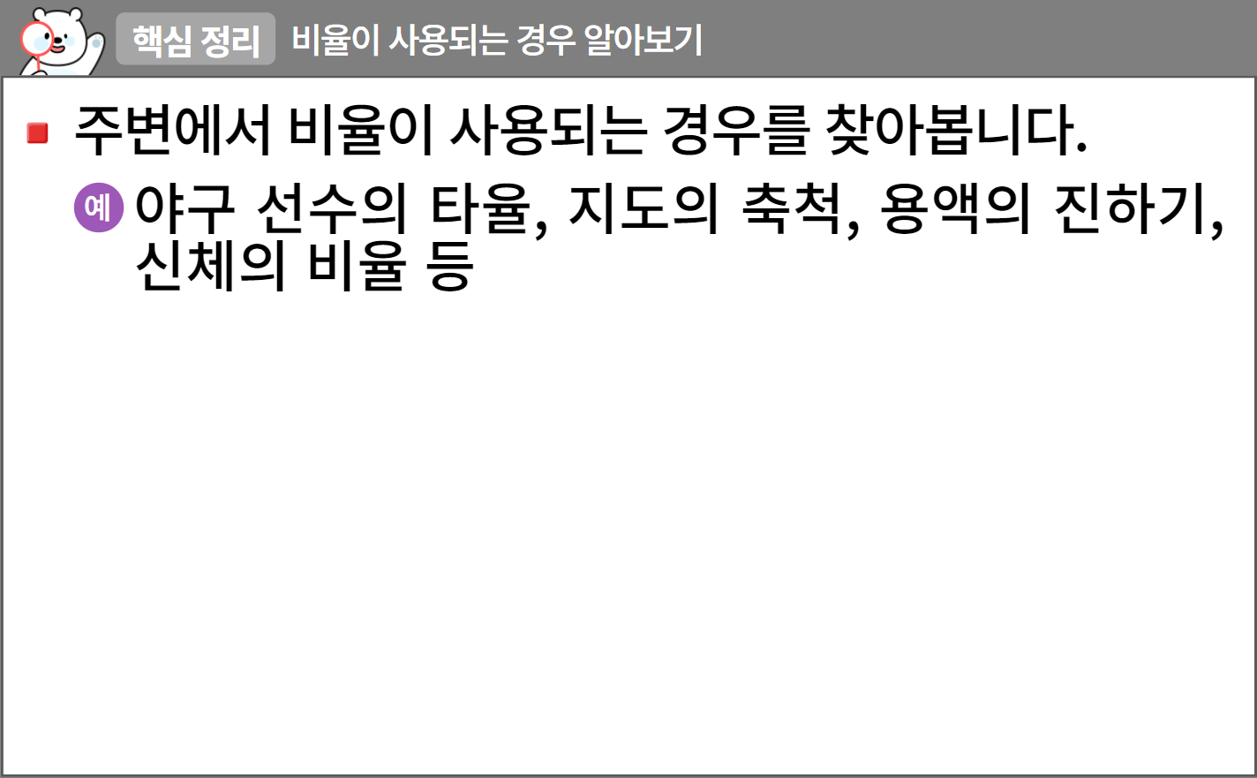
6-1
4. 비와 비율
suh_0601_04_0005_301_1
05 비율이 사용되는 경우를 알아볼까요
수정사항
1 | 핵심정리 페이지 디자인 수정
2 | 블릿 디자인 수정
3 | 예 약물 디자인 수정
4
5
1
2
3

Slide 19
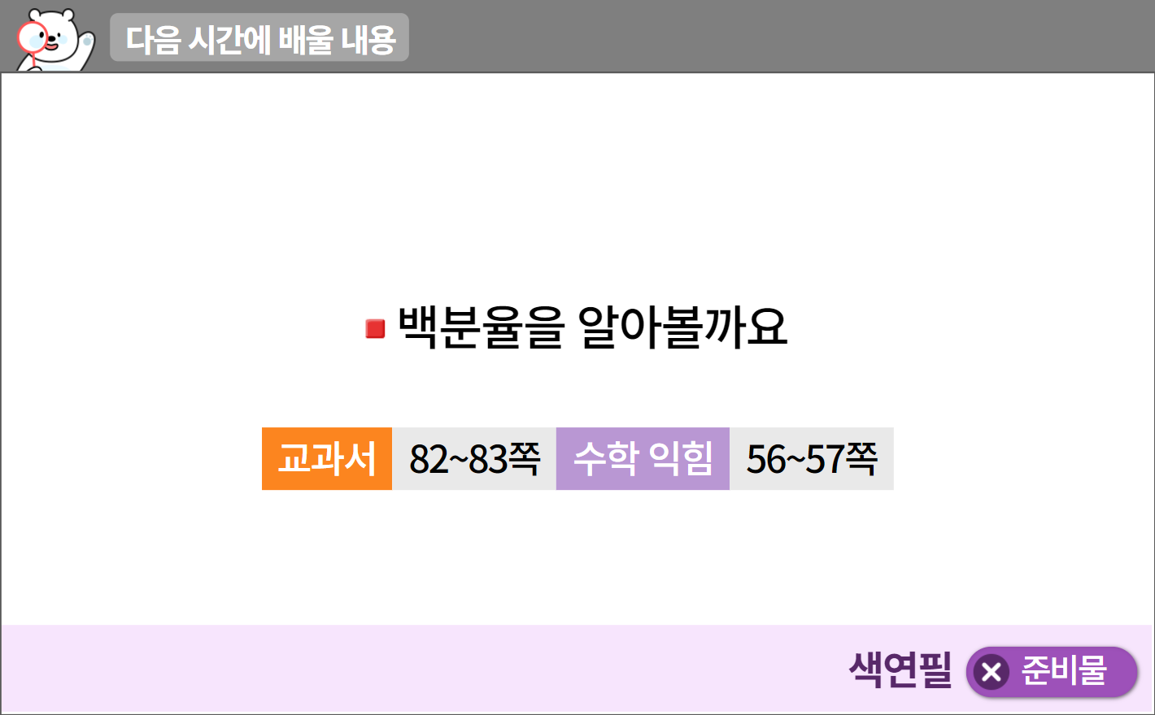
6-1
4. 비와 비율
suh_0601_04_0005_302_1
05 비율이 사용되는 경우를 알아볼까요
수정사항
1 | 다음 시간에 배울 내용 페이지 디자인 수정
2 | 디자인 수정
3 | 준비물 약물 및 팝업박스 디자인 수정 (비고 참고)
4
5
1
2
3

Slide 20

6-1
4. 비와 비율
suh_0601_04_0005_401_1.html
05 비율이 사용되는 경우를 알아볼까요
수정사항
1 | 확인 문제 게이트 페이지 수정
2
3
4
5
1

Slide 21





6-1
4. 비와 비율
suh_0601_04_0005_401_1.html
05 비율이 사용되는 경우를 알아볼까요
수정사항
기존 2번은 5번에 넣고 1,2,3,4번 문제 신규 추가 확인문제 디자인 수정 (비고란 링크 참고, 이하 공통)
1 | 정답 클릭 시 O표 나오고, 오답 클릭했을 경우 X표 잠시 나왔다가 사라짐. O, X표 클릭 시 나오는 효과음.
2 | 답 칸 클릭하면 답 나타남. 정답 확인 버튼은 정답 가리기로 토글 됨.
3
4
5
문제 1
문제 2
문제 3
문제 4
문제 5
넓이에 대한 인구의 비율을 구하는 식으로 옳은 것을 찾아 표 하시오.
식을 클릭하세요.
#1
#1
인구
넓이
넓이
인구
(인구)÷(넓이)＝
(넓이)÷(인구)＝
#2

Slide 22

6-1
4. 비와 비율
suh_0601_04_0005_401_1.html
05 비율이 사용되는 경우를 알아볼까요
수정사항
1 | 풀이 확인 버튼 및 팝업 내용 추가(미니 팝업창 다음 슬라이드)
2 | 답 칸 클릭하면 답 나타남. 정답 확인 버튼은 정답 가리기로 토글 됨.
3
4
5
문제 1
문제 2
문제 3
문제 4
문제 5
가 지역과 나 지역의 인구와 넓이를 조사한 표입니다. 두 지역 중 인구가 더 밀집한 곳은 어디입니까?
 | 가 지역 | 나 지역
인구(명) | 3500000 | 1500000
넓이(㎢) | 700 | 500
가 지역
#1
#2

Slide 23
6-1
4. 비와 비율
suh_0601_04_0005_401_1.html
05 비율이 사용되는 경우를 알아볼까요
수정사항
1 | 볼드
2
3
4
5
문제 1
문제 1
문제 2
문제 2
문제 3
문제 3
문제 4
문제 4
문제 5
문제 5
가 지역과 나 지역의 인구와 넓이를 조사한 표입니다. 두 지역 중 인구가 더 밀집한 곳은 어디입니까?
 | 가 지역 | 나 지역
인구(명) | 3500000 | 1500000
넓이(㎢) | 700 | 500
각 지역의 넓이에 대한 인구의 비율은 (인구)÷(넓이) 이므로
가 지역의 넓이에 대한 인구의 비율은 ＝5000 입니다.
나 지역의 넓이에 대한 인구의 비율은 ＝3000 입니다.
따라서 가 지역이 같은 넓이에 대한 인구가 더 많습니다.
#1
3500000
700
가 지역
#1
1500000
500

Slide 24
6-1
4. 비와 비율
suh_0601_04_0005_401_1.html
05 비율이 사용되는 경우를 알아볼까요
수정사항
1 | 풀이 확인 버튼 및 팝업 내용 추가(미니 팝업창)
2 | 답 칸 클릭하면 답 나타남. 정답 확인 버튼은 정답 가리기로 토글 됨.
3 | 볼드
4
5
문제 1
문제 2
문제 3
문제 4
문제 5
지성이는 100 m를 달리는 데 20초가 걸리고, 민수는 246 m를 달리는 데 41초가 걸립니다. 둘이 달리기 시합을 한다면 누가 이길까요? (두 사람이 걸린 시간에 대한 달린 거리의 비율이 항상 일정하다고 가정합니다.)
지성
달린 시간에 대한 달린 거리의 비율을 비교하면,
지성이가 달린 시간에 거리의 비율＝ ＝5
민수가 달린 시간에 거리의 비율＝ ＝6 이므로
같은 시간에 지성이가 더 많은 거리를 달린다고 할 수 있습니다.
#3
100
20
#3
246
41
#1
#2

Slide 25
6-1
4. 비와 비율
suh_0601_04_0005_401_1.html
05 비율이 사용되는 경우를 알아볼까요
수정사항
1 | 풀이 확인 버튼 및 팝업 내용 추가(미니 팝업창 다음 슬라이드)
2 | 답 칸 클릭하면 답 나타남. 정답 확인 버튼은 정답 가리기로 토글 됨.
3
4
5
문제 1
문제 2
문제 3
문제 4
문제 5
진호는 물에 유자청 150 mL를 넣어 유자차 300 mL를 만들었고, 지수는 물에 유자청 180 mL를 넣어 유자차 450 mL를 만들었습니다. 두 사람의 유자차 양에 대한 유자청의 비율을 각각 구하고, 누가 유자차가 더 진한지 알아보시오.
(＝ ＝0.5)
(＝ ＝0.4)
진호
150
300
1
2
지수
180
450
2
5
진호
가 만든 유자차가 더 진합니다.
#1

Slide 26
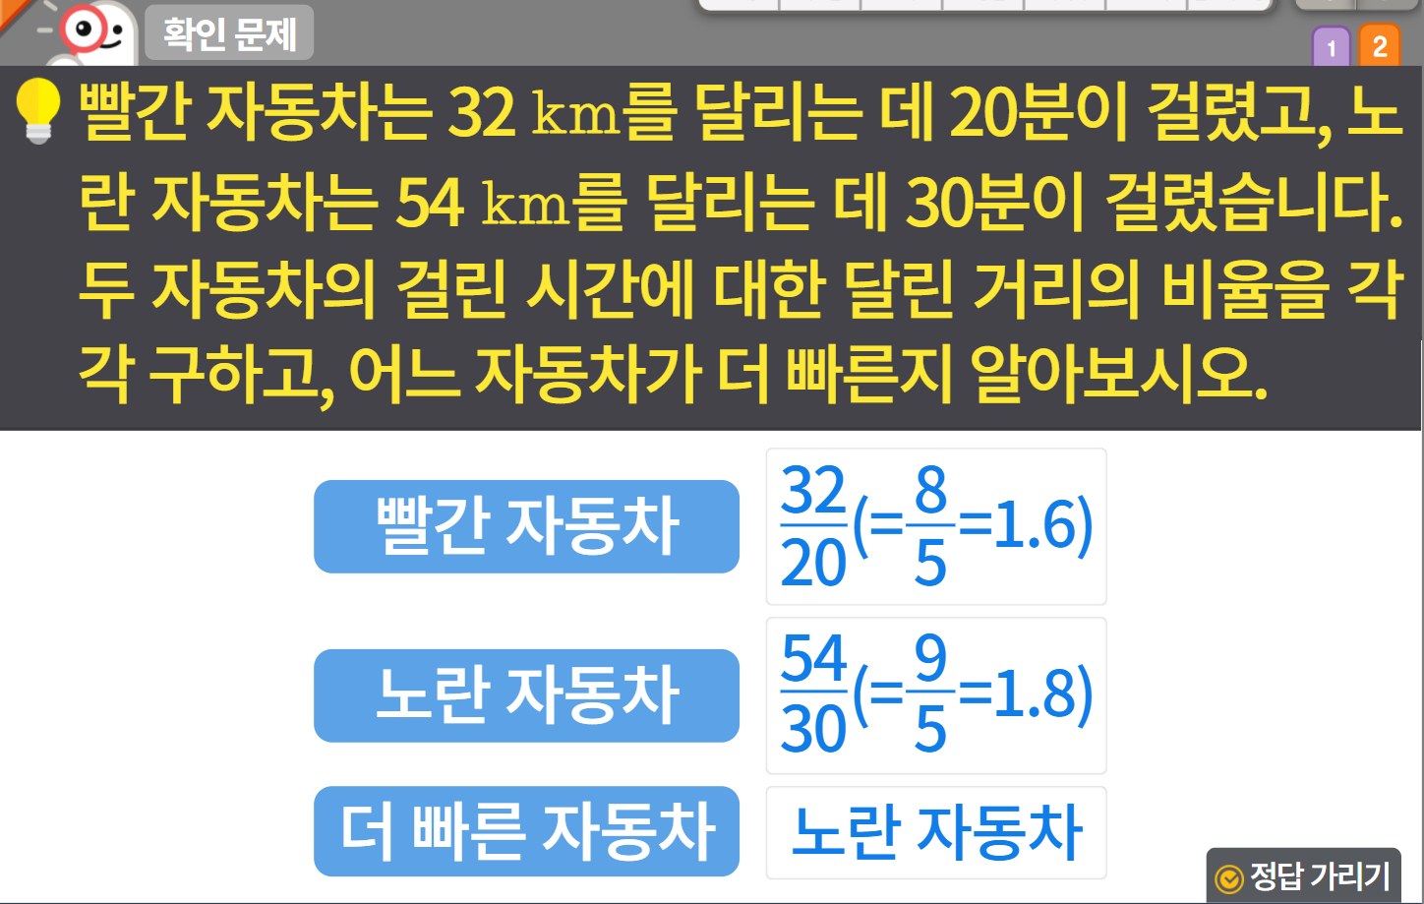

6-1
4. 비와 비율
suh_0601_04_0005_401_1.html
05 비율이 사용되는 경우를 알아볼까요
수정사항
기존 2번은 5번에 넣고 1,2,3,4번 문제 신규 추가
1 | 발문 앞 블릿 디자인 수정
2 | 색상박스 디자인 수정
3 | 정답 확인>정답 가리기로 토글됨.
4
5
1
2
3

